Slide 1

DNS
Počítačové sítě
12. cvičení

Slide 2


Úvod k DNS
(Domain Name System)
Jmenná služba používaná v Internetu
Mapuje doménová jména na IP adresy a naopak
Komunikace probíhá nad UDP (port 53), pro velké požadavky/odpovědi se používá TCP (port 53)
DNS server zpracovává a odpovídá na požadavky od Resolveru.
Resolver je komponenta systému, která komunikuje s DNS serverem

Slide 3
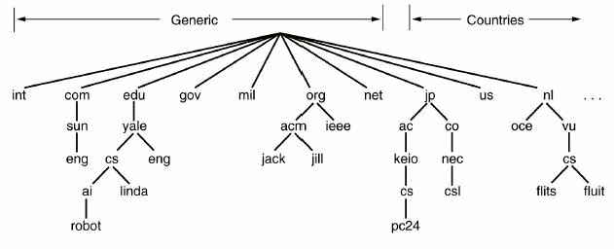


Domény
Domény:
  generické : .edu, .com, …
  označení států : .cz, .it, .uk, …
doménové jména mají hierarchickou strukturu (kořenem stromu je doména “.”)
Maximální délka jména je 256 znaků (1 komponenta max. 63)

Slide 4
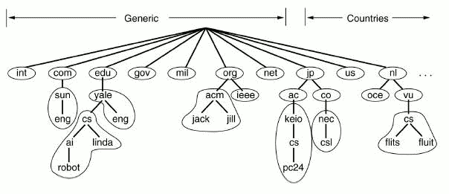
Zóna
Zóna je část stromu uložená na jednom DNS serveru
DNS server je autoritativní pro domény obsažené v jím spravované zóně

Slide 5
Typy záznamů v DNS
SOA – Start of authority – vymezuje základní informace o doméně jako jsou hlavní nameserver, email správce a hodnoty expirací
NS – Name server – označuje autoritativní servery příslušné domény
MX – Mail exchange – označuje mail server, který má na starost doručování emailu do této domény
A – Address – spojuje doménové jméno s IP adresou
CNAME – Canonical name – přiřazuje alias k doménovému jménu
PTR – Pointer – slouží k ukládání reverzních záznamů

Slide 6


Zjištění informací z DNS serveru – příkaz nslookup
Alternativa programu dig pro OS Windows
Ovládání pomocí příkazu nslookup.
Příkazy:
  set type=<typ_záznamu>
    (NS,A, … nebo ANY, který zobrazí všechny typy)
Př:
  C:\> nslookup
  > server DNS_server
  > set type=A
  > homel.vsb.cz
Další nástroj – host

Slide 7

Zjištění informací z DNS serveru – příkaz dig
Vyhledává a zobrazuje informace z DNS serveru (Linux)
Parametry příkazu dig:
  @<server> - jméno nebo IP adresa DNS serveru
  -t <typ záznamu> - určujeme, o jaký typ záznamu máme zájem
  -p <port> - pokud nepoužíváme standardní port
Příklad: dig -t A homel.vsb.cz (nebo dig homel.vsb.cz A)
Odpovědi DNS serveru na dotaz:
  QUESTION SECTION – dotaz na DNS server
  ANSWER SECTION – odpověď na dotaz
  AUTHORITY SECTION – určuje, který DNS server je autoritou
  ADDITIONAL SECTION – dodatečné informace. Většinou zobrazuje IP adresy DNS serverů, které jsou autoritou.

Slide 8

Příklady dotazů příkazu DIG
Zobrazení IP adres pro yahoo.com
  dig yahoo.com –t A nebo dig yahoo.com A
Vrátí seznam mail serverů pro yahoo.com
  dig yahoo.com MX +noall +answer
Seznam name serverů, které jsou autoritou pro yahoo.com
  dig yahoo.com NS +noall +answer
Zobrazí vše co jsme zkoušely předešlými příkazy
  dig yahoo.com ANY +noall +answer
Zobrazení PTR záznamu pro reverzní překlad
  dig 49.149.196.158.in-addr.arpa. ANY +noall +answer

Slide 9


Konfigurace DNS serveru BIND
Bind je implementace DNS serveru pro OS Linux, Windows a FreeBSD. Konfigurace je rozdělena v několika souborech.
/etc/bind/named.conf – hlavní konfigurační soubor. Zde jsou definovány zóny, pro které je server autoritativní nebo ostatní konfigurační soubory, které mají být načteny.
  options { // Nyní umísťováno do named.conf.options
  directory "/var/cache/bind";
  // v tomto adresáři hledá bind konfigurační soubory
  recursion yes; // povolit rekurzivní překlad +
  // Odkomentovat sekci forwarders a nastavit na 158.196.0.53
  // Nefunguje-li aktuálně, nastavit dnssec-validation na false
  …
  };
  //V současných verzích BIND named.conf.default-zones
  zone "." { // odkaz na zónový soubor s kořenovými servery
  type hint;// hint znamená, že obsahuje pouze seznam root serverů
  file "/etc/bind/db.root";
  };
/etc/bind/db.* – definice záznamů pro danou zónu (např. db.testA)

Slide 10

Definice zóny testEB4x
V distribuci bind najdeme implicitně předkonfigurované tři zóny (localhost, 127.in-addr.arpa, 0.in-addr.arpa)
  Definice další zóny je znázorněna následující sekci souboru named.conf.local (nebo named.conf)
    zone "testEB4x.cs.vsb.cz" {
    type master; //tento name server bude //primární a autoritativní
    //pro tuto doménu.
    file "/etc/bind/db.testEB4x";
    //Soubor s definicí jednotlivých záznamu
    };

Slide 11

Konfigurace zóny testEB4 soubor db.testEB4
$ORIGIN cs.vsb.cz.
  Hodnota ORIGIN je implicitně vložena za jména v tomto souboru, která nekončí tečkou.
$TTL 604800
  implicitní doba udržování záznamu v cache
Záznam SOA musí být vždy uveden 1x na začátku zónového souboru:
testEB4x IN SOA ns.testEB4x admintestEB4x.vsb.cz.
(2018092414 ;
604800 ;
… )
ns.testEB4
    jméno primárního DNS serveru domény (ns.testEB4x.cs.vsb.cz.)
  admintestEB4.gmail.com.
    E-mail správce domény (místo @ se používá “.”)

Slide 12

Konfigurace zóny testEB4 soubor db.testEB4 (pokračuje)
Hned za SOA záznamem by měl být NS záznam, určující DNS server pro danou doménu ($ORIGIN testEB4x.cs.vsb.cz.)
NS a.ns
a.ns A 158.196.246.234
Přiřazení IP adresy k jménu pc1.testEB4x.cs.vsb.cz.
pc1 A 158.196.246.20
TXT "pocitac c.1"
Definice aliasu pro pc1
www CNAME pc1
Vazební NS záznam
poddom NS a.ns.poddom
a.ns.poddom A 158.196.246.20

Slide 13

Konfigurace DNS serveru pro reverzní překlad
Reverzní překlad slouží pro mapování IP adres na doménová jména
Definice zóny pro reverzní překlad vložíme do souboru named.conf.local (dříve přímo v named.conf)
Doménové jméno pro záznam k reverznímu překladu adresy A.B.C.D je
D.C.B.A.in-addr.arpa.
  zone "135.196.158.in-addr.arpa" {
  type master;
  file "/etc/bind/db.135.196.158.in-addr.arpa";
  };

Slide 14
Konfigurace zóny
135.196.158.in-addr.arpa.
Platí zde stejné pravidla jako při definici normální zóny. Musí existovat záznam typu SOA a NS (name server zodpovědný za doménu)
Místo A záznamu použijeme záznam PTR, který mapuje IP adresy na doménová jména
  $ORIGIN 135.196.158.in-addr.arpa.
  66 PTR pc1.testEB4x.cs.vsb.cz.

Slide 15

resolv.conf, hosts, host.conf
Soubory, obsahující konfiguraci resolveru (Linux), v /etc
  resolv.conf – konfigurace DNS na straně klienta
    Konfigurační příkazy:
      search <doména> – implicitní doplňovaná doména
      nameserver <IP adresa DNS serveru>
  hosts – ručně (staticky) nastavené adresy (i ve Windows)
    <IP adresa> <jméno> [<jméno2> …]
  host.conf – pořadí statických a DNS adres při resolvingu (ignorováno v novějších OS)
    order hosts, bind – nejprve soubor hosts, při neúspěchu DNS

Slide 16
Nástroje pro testování konfigurace DNS serveru
Kontrola konfiguračních souborů
  named-checkconf /etc/bind/named.conf
    Popř. individuální soubory s konfigurací
  named-checkzone zóna db_soubor_zóny
    Out-of-zone data nebo chybějící A záznamy pro domény, kde se opakuje část DN → chyba
Spuštění DNS serveru v popředí (sudo)
  named -g
  Nelze-li spustit, zkusit service bind9 stop

Slide 17
Úloha č.1
Konfigurace name serveru bind.
  Připojení DNS serveru pro doménu testEB4x.cs.vsb.cz do stromu
  Vložení záznamu SOA, A a TXT
  Nastavení rekurzivního překladu
  Nastavení klienta (/etc/resolv.conf)
  Otestování
vsb.cz
decsys.vsb.cz
cs.vsb.cz
nfs460.vsb.cz
testEB4x.cs.vsb.cz
pcfeib425x.vsb.cz

Slide 18
Úloha č.2
vsb.cz
Připojení další úrovně (poddomény) do DNS serveru vytvořeného v předchozí úloze.
Vložte záznam typu SOA a potřebné NS a A záznamy, pro poddoménu a také záznamy MX a TXT.
decsys.vsb.cz
cs.vsb.cz
nfs460.vsb.cz
testEB4x.cs.vsb.cz
pcfeib425x.vsb.cz
moje.testEB4x.cs.vsb.cz

Slide 19
Úloha č.3
Nakonfigurujte DNS server, aby byl autoritativním pro doménu
X.Y.Z.in-addr.arpa, kde Z.Y.X je cvičícím přidělený prefix adres třídy C.
Do této domény vložte záznam typu PTR pro nějakou IP adresu
Ověřte funkčnost reverzního překladu.
Klienta ověřujícího funkčnost nasměrujte přímo na váš DNS server.

